Slide 1

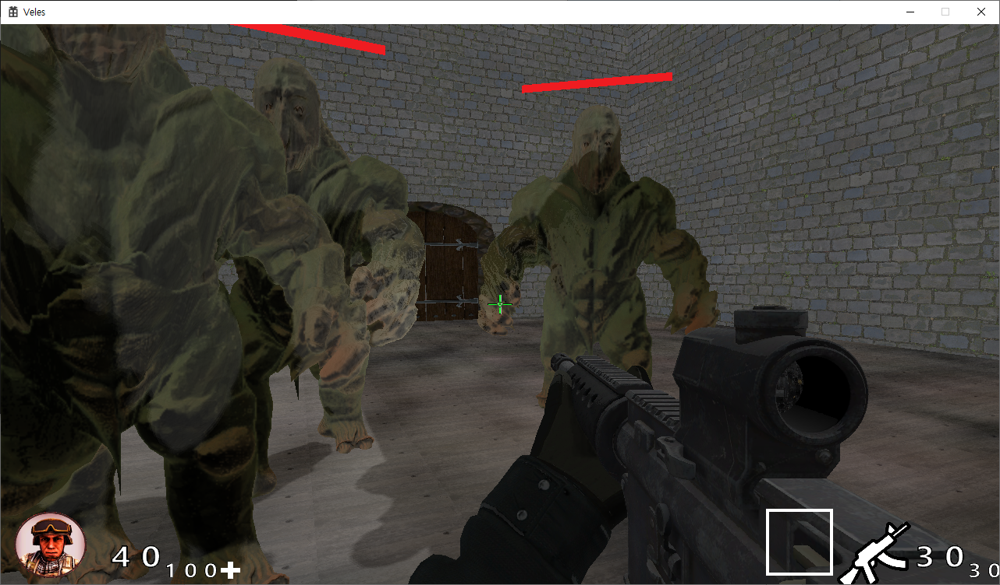
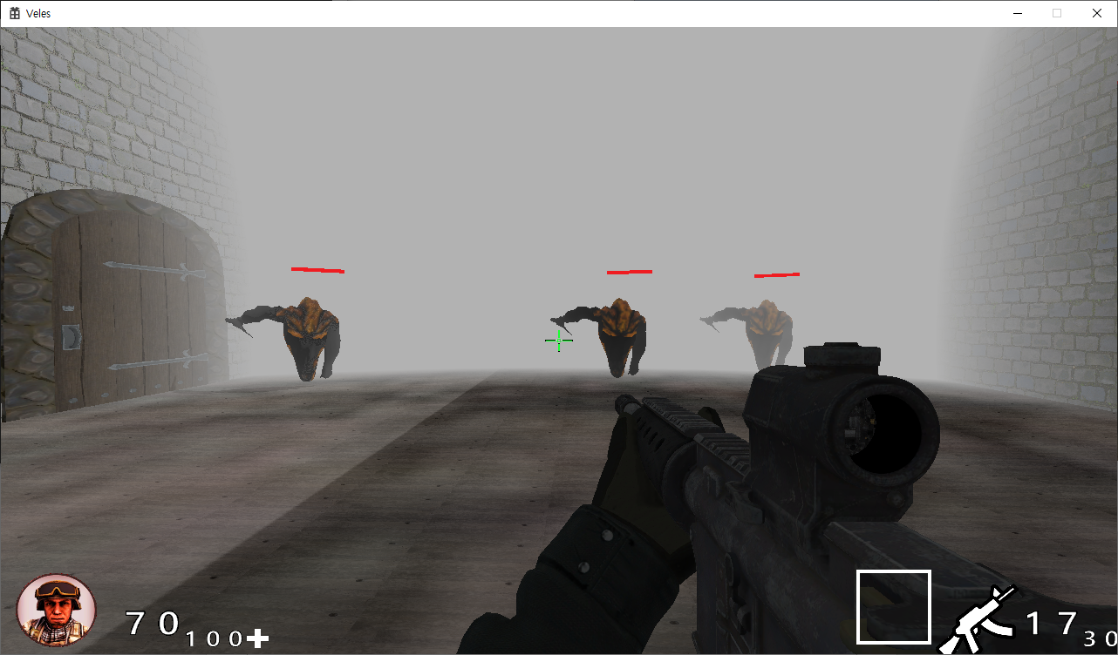
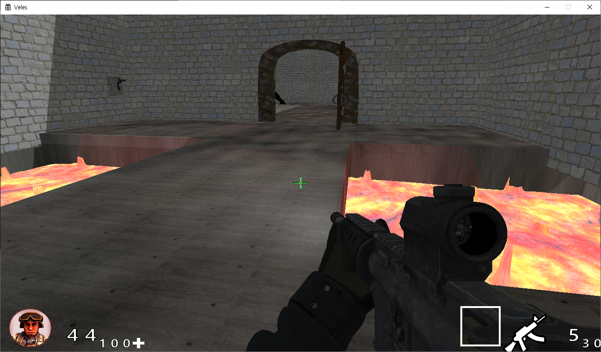
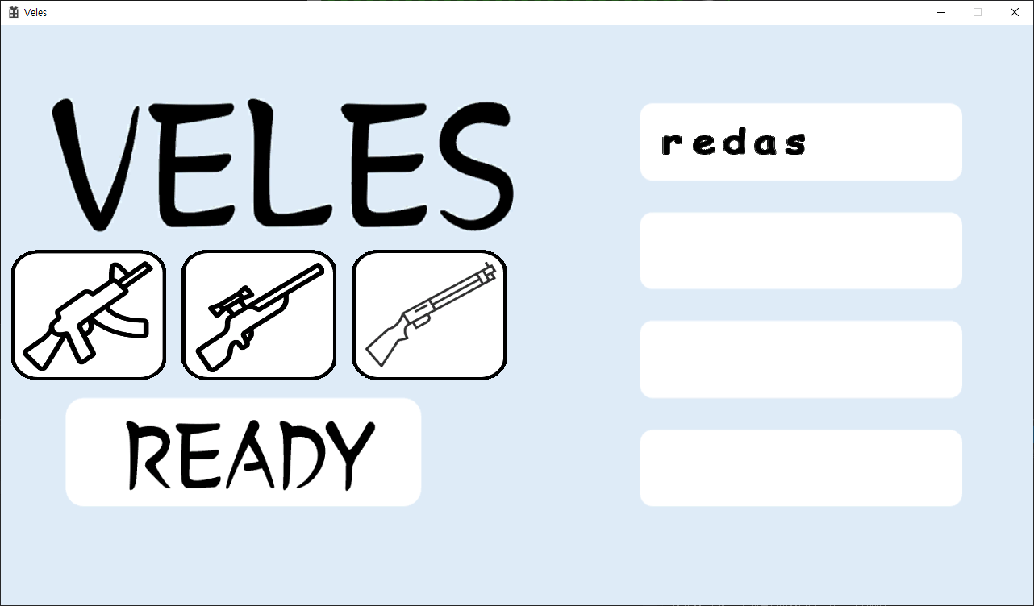
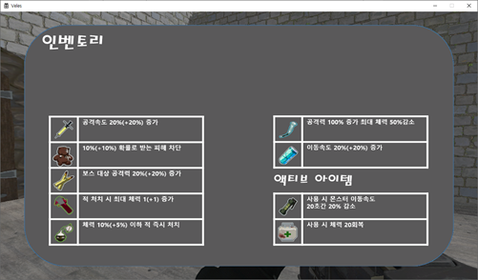
VELES
게임공학부
지도교수 : 정내훈 교수님
원휘재, 주형탁, 진재혁
개발배경
Rogue-like 장르와 FPS를 결합한 게임을 만든다.
플레이어들의 협동을 통한 시너지를 유도한다.
플레이어들은 다양한 아이템 선택을 통해 특색있는 캐릭터를 만들 수 있다.
IMAGE
개발목표 및 내용
DirectX 12 기반의 3D FPS 게임
게임에 어울리는 그래픽요소와 후처리
IOCP 기반의 멀티플레이 서버
게임 화면
기대효과 및 시장성
개발결과
• 마니아층이 두터운 Rogue-like와 대중적인 FPS를 결합하여 접근성을 높였다.
• 혼자 하는 Rogue-like가 아닌 멀티플레이를 지원함으로 신선함을 제공한다.
• 간단한 조작을 통한 낮은 진입장벽
IMAGE
IMAGE
IMAGE
던전의 위험을 돌파하라
VELES
IMAGE
게임 화면
Notes:
1

